Slide 1
Semana Mundial das IDP 22 a 29 de abril

Slide 3
Imunodeficiências Primárias ou Erros Inatos da Imunidade
O que são?

Slide 4
Anticorpos
50%

Slide 5
Outros defeitos...muitas doenças diferentes

Slide 6
Infecções
S erious (GRAVES)
P ersistent (PERSISTENTES)
U nusual (INCOMUNS)
R ecurrent (REPETIDAS)

Slide 7
Desregulação
Autoimunidade (autoagressão)
Inflamação
Alergia
Câncer

Slide 8
www.imunopediatria.org.br

Slide 9
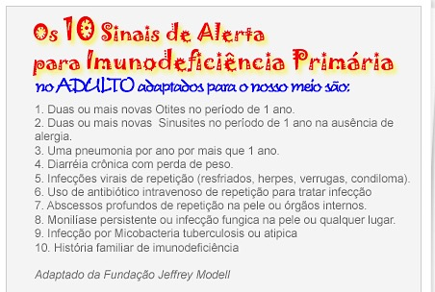
www.imunopediatria.org.br

Slide 12
Você sabia que dá pra detectar algumas imunodeficiências pelo Teste do Pézinho, antes mesmo do bebê ficar doente?

Slide 13
Diagnóstico precoce
significa
Tratamento precoce com…
Menos tempo doente,
Menos sequelas,
Menor mortalidade

Slide 17
Sugestão – Foto do grupo do Serviço

